Slide 1
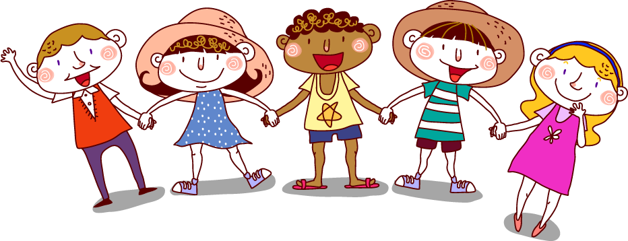
TIẾNG VIỆT
Lớp 1

Slide 2
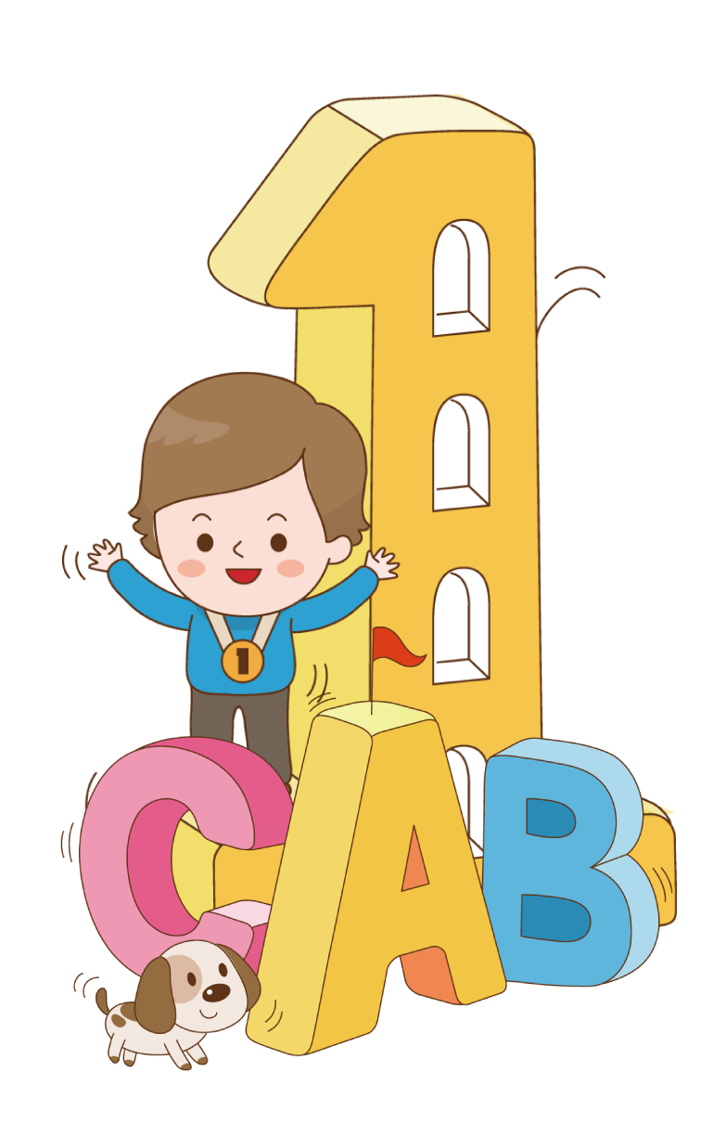
LUYỆN TẬP KĨ NĂNG
TIẾT 2 - TUẦN 15
Bài: Luyện đọc, viết
uôn, uông, ươi, ươu

Slide 3
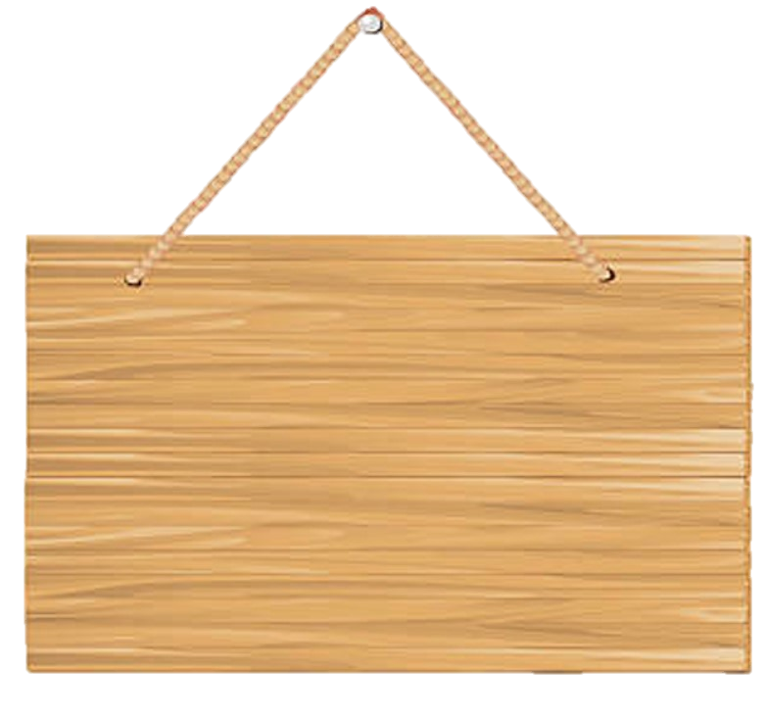
GẤU QUA SÔNG

Slide 5
uô
uô
ng
n
uôn uông

Slide 6
ươ
u
ươ
ươi ươu
i

Slide 7
khuôn mặt
mong muốn
hình vuông
muông thú
điểm mười
túi lưới
bầu rượu
chim khướu

Slide 8
Những chú hươu sao đang thảnh thơi gặm cỏ.

Slide 9
Nhà ông nội
Ông trồng nhiều cây ăn trái. Khóm chuối xanh tươi đã trổ buồng. Hàng bưởi ra bông trắng muốt. Mấy cây đu đủ
quả chín vàng ruộm.

Slide 10
THƯ GIÃN

Slide 11
VIẾT BẢNG

Slide 12
ĎŪ

Slide 13
ĎŪg

Slide 14
ŔΠ

Slide 15
ŔΫ

Slide 17
-
,
,
,
ĎŪg
ĎŪ
ŔΠ
ŔΫ
.
-
,
,
khĎŪ
jặt
hşnh
≡ίŪg
đΘϜm
jŔƟ
,
chŁm
khŔŴ
-
chϒ
hŔΫ
sao
đang
Ǉhảnh
ǇhΠ
gặm
cỏ
.

Slide 18
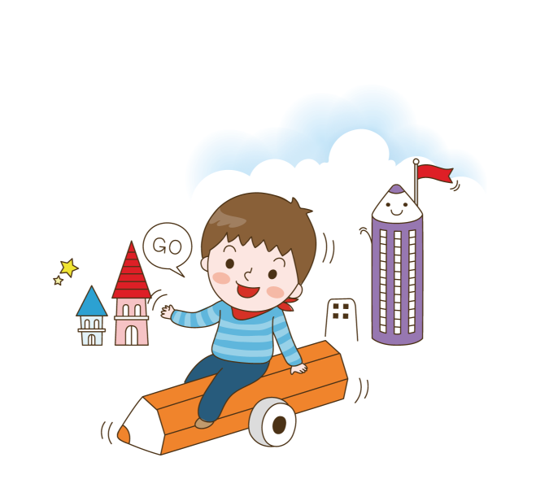
Củng cố

Slide 19
- Tìm từ có tiếng chứa một trong các vần vừa ôn?
- Nói câu chứa từ vừa tìm được?

Slide 20
Chúc các con chăm ngoan, học giỏi!

